Slide 1
FTP SERVER
ליאור ברומברג – יא' 3
רון תם – יא' 3

Slide 2
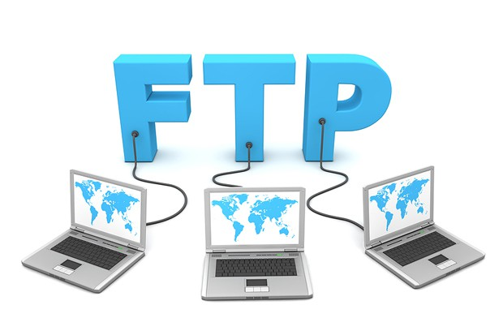
מה זה ftp
ftp – file transfer protocol
רשימת חוקים ומוסכמות שלפיהן 2 מחשבים (או יותר) צריכים לעבוד כדי לתקשר ולהעביר ביניהם קבצים.

Slide 3

אז מה באמת עשינו... המודולים שלנו:
Socket – כדי ליצור את השרת ולהתחבר ללקוח.
- Platformכדי להחזיר את מערכת ההפעלה שהשרת רץ עליה.
- Os כדי לממש פעולות path כמו CWD, PWD וגם על מנת למחוק קבצים
- Sqlite3כדי לשמור מאגר מידע של משתמשים וסיסמאות.
-Random כדי לעזור ביצירת הפורט של סוקט המידע.
Time- כדי לגשת לשעון (בשביל logging וLIST ).
Threading- כדי לטפל בכמה לקוחות בו זמנית.
- kivyכדי ליצור GUI.

Slide 4
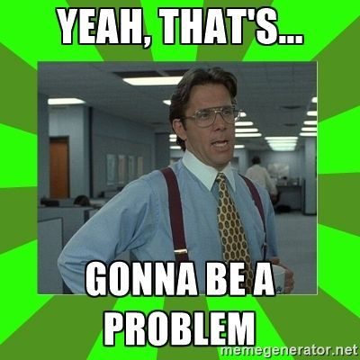
בעיות שבהן נתקלנו
כל משתתף בפרוייקט יציג בפניכם בעיה אחת שנתקל בה במהלך הפרוייקט ואיך פתר אותה
ליאור: במהלך טיפול בפקודת STOR נתקלתי בבעיה, הקובץ עבר בשמו אבל התכולה לא עברה. דרך פתרון: במקום לחכות לerror מלקוח כדי לסיים את ההעברה, יצרתי פעולה בוליאנית שבודקת אם חלק המידע שהתקבל ריק, והשתמשתי בה כדי לעצור את העברת הנתונים.
רון: הclient שהשתמשנו בו כברירת מחדל השתמש בשני חיבורים לשרת, דבר שהשרת שלנו לא תמך. דרך פתרון: השתמשתי בthreading כדי לשלוח כל משתמש שמתחבר לשרת ללולאה המטפלת בקבלת הבקשות, הפענוח שלהן(למחצה) והרצת הפקודה הנכונה לבקשה.

Slide 5
Demonstration!!!

